Slide 1
KTUTS
BÀI 4
Notes:
Thiết kế: Hương Thảo – Zalo 0972.115.126. Các nick khác đều là giả mạo, ăn cắp chất xám

Slide 2
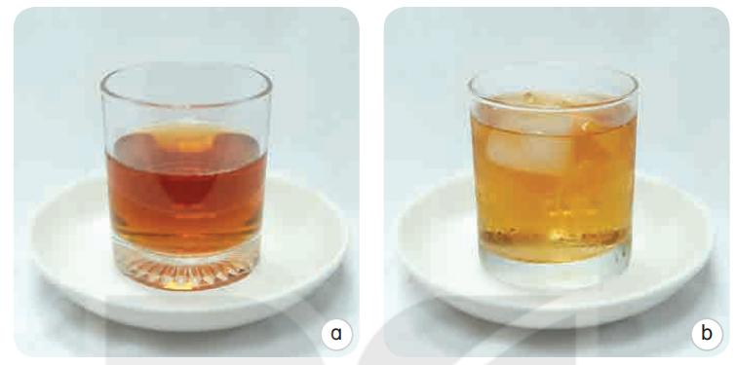
2. Chuẩn bị: 2 cốc thủy tinh không màu, 2 đĩa, nước màu, viên nước đá, giấy ăn khô.
Tiến hành: Cho một lượng nước có màu như nhau vào hai cốc, cho vào cốc b vài viên nước đá (Hình 7). Khoảng vài phút sau lấy giấy ăn lau phía ngoài của mỗi cốc và phía trong mỗi đĩa.
Giải thích hiện tượng xảy ra phía ngoài mỗi cốc và phía trong mỗi cốc.

Slide 4
Cốc b có nước bên ngoài thành cốc và dưới đĩa. Nguyên nhân do thành của cốc b lạnh và nước trong không khí gặp lạnh thì ngưng tụ lại.

